Slide 1
第八讲 光子集成
集成光电子学国家重点实验室

Slide 2
第八章 光子集成
8.1 光子集成的意义与瓶颈问题
8.2 半导体光调制器
8.2.1 电吸收调制器的基本原理与工作特性
8.2.2 M-Z型半导体调制器的基本原理与工作特性
8.3 半导体集成光源器件

Slide 3
什么是光子集成
IC (Integrated Circuit)
集成电路
PIC (Photonic IC)
光子集成回路：多个光子功能器件的集成
OEIC (Optoelectronic IC)
光电集成回路：实现光子与电子器件的集成

Slide 4
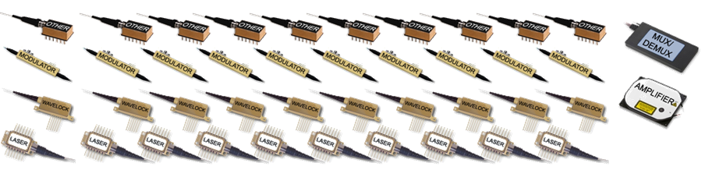
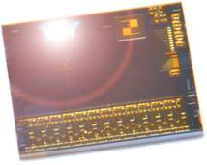
光子集成的意义
功率均衡
复用器
调制器
波长锁定
光放大
激光器
基于分立器件的10×10Gb/s发射端
10×10Gb/s集成发射芯片
（Infinera公司）
5mm
光子集成技术是解决带宽、能耗、可靠性等
挑战的关键

Slide 5
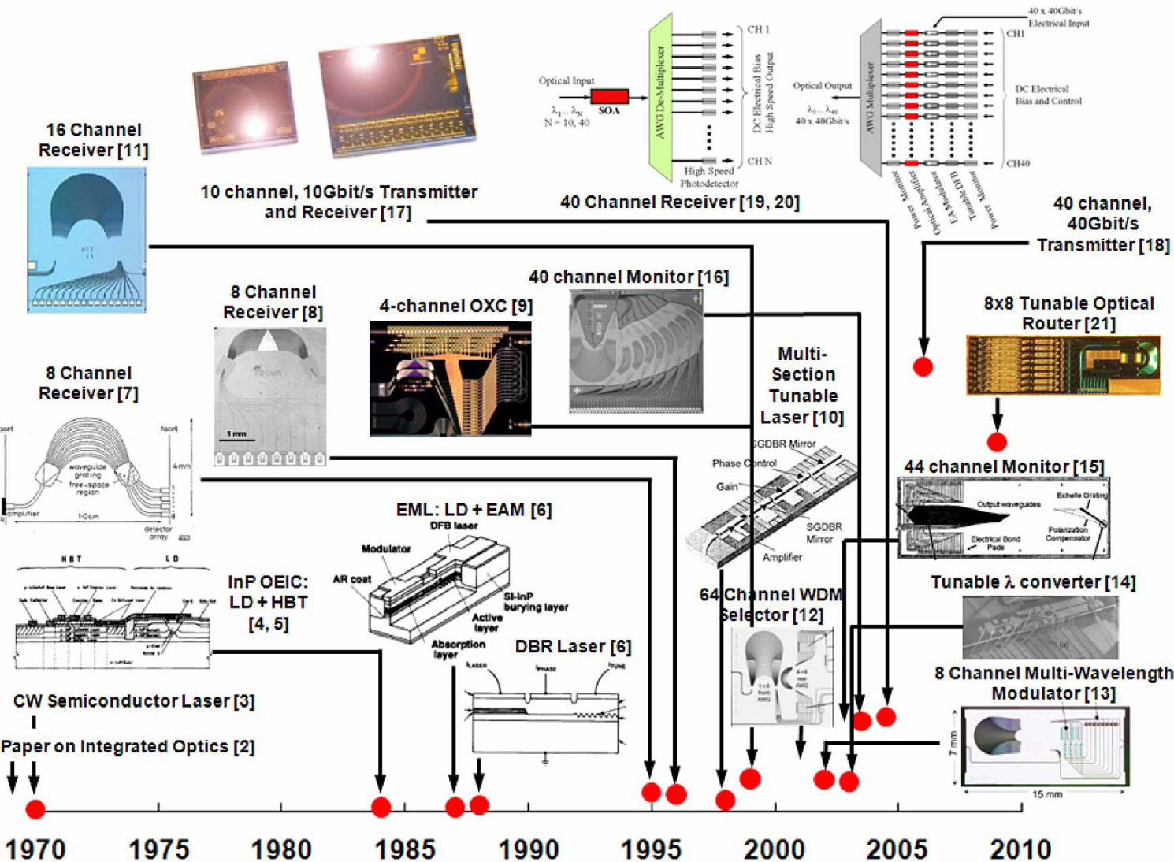
光子集成技术的发展

Slide 6
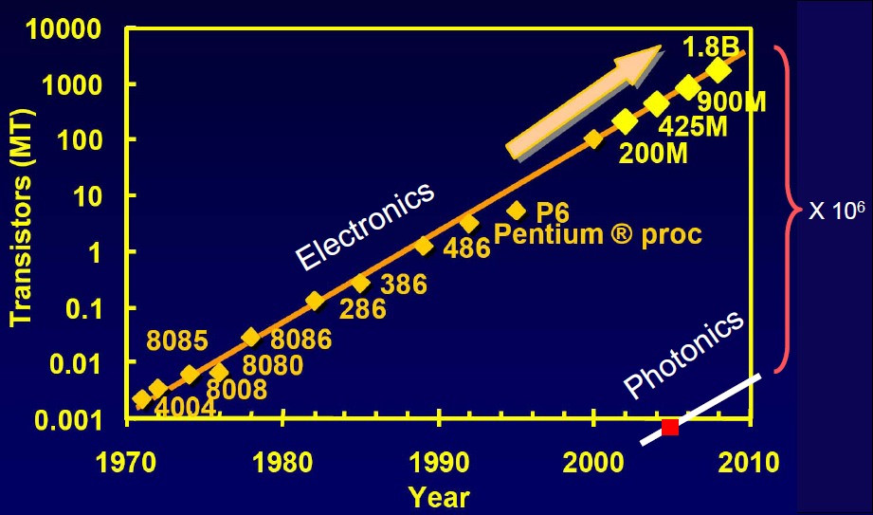
IC与PIC发展状况的比较

Slide 7
集成光子技术面临的挑战
愿景
通过集成，改善光电子器件的性能、减小尺寸和功耗、提高可靠性
挑战
材料工艺兼容性问题
电子器件与光器件的兼容性
有源与无源器件的兼容性
成品率仍然受限

Slide 8
单片集成 (Monolithic Integration)
集成工艺
在同一半导体衬底上制作出具有不同结构的光电子器件，协同配合完成特定的功能
优势
集成度高，可靠性好
挑战
材料工艺兼容性问题
各功能单元难以分别优化
成品率低

Slide 9
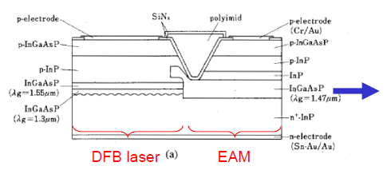
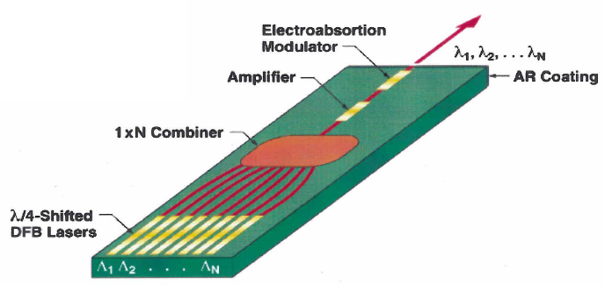
单片集成PIC器件的代表
DFB激光器与EA调制器
集成光源
波长可选择集成光源

Slide 10
8.1 光子集成的意义与瓶颈问题
现代数字光纤通信正朝着高速度、大容量和长距离方向发展，通信系统要求其半导体光源具有以下特点：
动态单模
窄线宽
低啁啾
高稳定性
低成本

Slide 11
8.1 光子集成的意义与瓶颈问题
将电吸收调制器和GC-DFB激光器进行单片集成
集合了两者的优点
提高了两者之间的光耦合效率
同时提高了封装效率并减小了成本
在集成光源中，解决激光器部分和调制器部分的波长匹配问题是最重要的

Slide 12
8.1 光子集成的意义与瓶颈问题
研究者发展了许多种集成方法：
包括分别外延、选择性生长、分别腐蚀、和 量子阱无序化等
新型采用同一外延层结构的集成方法
外延层作为激光器的活性层和调制器的吸收层
只需要进行一次外延，减少了外延次数
简化了工艺过程，从而降低了工艺难度和成本
也能够保证实现低阈值、低啁啾和高消光比特性

Slide 13
单片集成技术中的 材料兼容性问题
有源和无源器件的不同集成方案

Slide 14
8.2 半导体光调制器
半导体激光器
可以直接进行调制
但高速率调制状态下会产生严重的啁啾
不利于长距离、大容量的干线光纤通信传输
外调制方式
激光器只是静态直流工作
外加光外调制器调制光信号
减小频率啁啾，提高信号传输性能

Slide 15
8.2 半导体光调制器
半导体光调制器
具有优良的光调制特性
具有体积小、功率低的优点
分为强度调制器件和相位调制器件
目前光纤通信系统中，主要采用强度检测方式
强度调制型光调制器的研制占着绝大多数的比重
电吸收(Electroabsorption, EA)调制器
Mach-Zehnder (M-Z) 型光调制器

Slide 16
8.2.1 电吸收调制 基本原理与工作特性
电吸收调制器是依靠材料在外电场中吸收率发生变化来工作的
调制器的结构，可以分为体材料、超晶格和多量子阱三类
产生电吸收的机理也不尽相同
Franz-Keldysh 效应
Wannier-Stark局域化效应
量子限制Stark效应

Slide 17
Franz-Keldysh 效应
Franz-Keldysh 效应
体材料电吸收型调制器中，依靠吸收层的Franz-Keldysh效应实现调制
在体材料中，光子吸收主要发生在价带电子被受激跃迁到导带的情况
外电场使能带倾斜，当外电场很强时，价带电子通过隧穿跃迁到导带的几率大大增加，有效能隙减小，使得吸收边发生红移，就是Franz-Keldysh 效应。

Slide 18
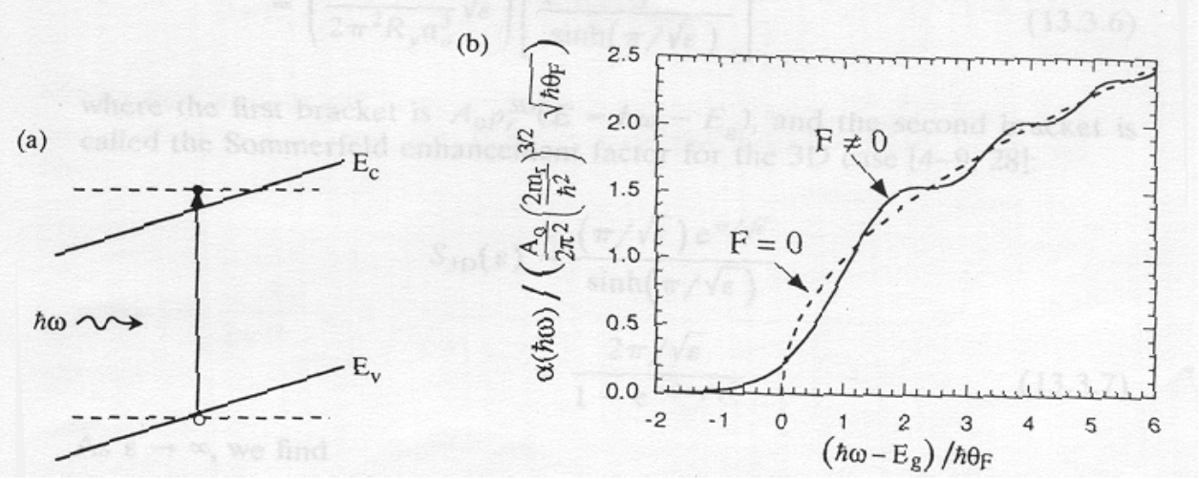
Franz-Keldysh 效应

Slide 19
Franz-Keldysh 效应
Franz-Keldysh 效应
有源层厚度在几百纳米量级，生长控制比较简单
光生载流子逸出相对容易，适于大功率工作
直接调制方式相比，其频率啁啾也比较小
Franz-Keldysh 效应的缺点
调制电压高
吸收率随调制电压变化小

Slide 20
Wannier-Stark局域化效应
Wannier-Stark局域化效应
超晶格电吸收调制器采用半导体超晶格材料来制作调制器的吸收层
超晶格材料中，载流子通过共振隧穿在耦合很强的各个量子阱间作共有化运动
外电场会使载流子重新局域到各个量子阱中，出现一系列称为Stark阶梯跃迁的阱间跃迁，造成吸收峰的位置随外电场强度的变化呈现线性的移动

Slide 21
Wannier-Stark局域化效应
Wannier-Stark局域化效应
利用这种吸收峰和吸收边的移动，可以得到调制电压很低的电吸收调制器
图8.1是这类调制器的典型调制特性，电场超过一定强度时其阱间跃迁几率迅速减小
优点是在一定范围内的消光比条件下调制电压低；器件的啁啾特性也比一般的多量子阱调制器好
超晶格材料生长困难，消光比增大有限制

Slide 22
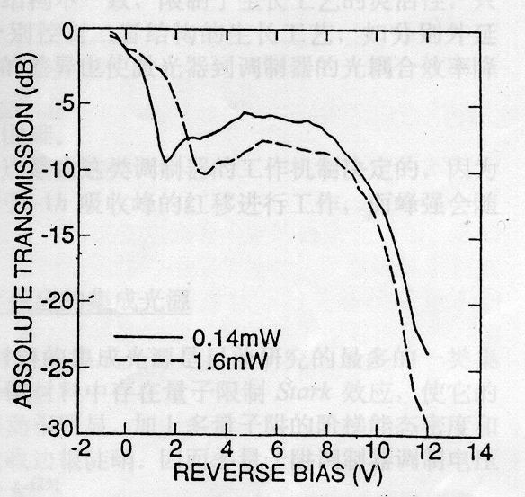
Wannier-Stark局域化效应
图 8.1 超晶格型电吸收光调制器

Slide 23
三种产生电吸收的机理
激子
图 8.2 能隙中的激子

Slide 24
量子限制斯塔克效应
激子吸收
在低载流子浓度和较低温度下，电子和空穴以较长的周期互相围绕运动，形成激子态
类似于氢原子的情况
E_{B}为激子束缚能，meV量级
体材料调制器中，激子近似为三维激子，束缚能较小，在室温下很容易被离化，激子很少能够存在

Slide 25
量子限制斯塔克效应
半导体量子阱材料中，电子和空穴的运动受到量子阱势垒的限制，激子为准二维激子，束缚能增大，激子在室温下能够得以存在，形成吸收曲线带边尖锐的激子吸收峰
激子吸收峰对应的光子能量为：
(6.1)
E_{g}为量子阱带隙，E_{e1}和E_{hh1}分别为导带第一电子能级与价带第一重空穴能级，E_{B}为激子束缚能
吸收曲线具有陡峭的边缘

Slide 26
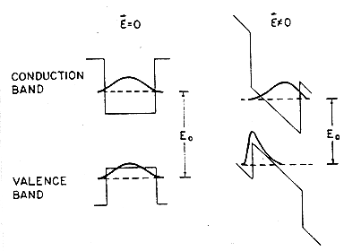
量子限制斯塔克效应
.3 外场下的量子阱能带示意图
图 8.3 外场下的量子阱能带示意图

Slide 27
量子限制斯塔克效应
在垂直于量子阱壁的方向上施加电场，量子阱能带发生倾斜，电子与空穴的量子能级下降，吸收边发生红移
电场构成激子的电子与空穴向相反的方向移动，激子束缚能降低，对吸收边有兰移作用
施加垂直方向电场的总效果是使吸收边红移，这种现象称为量子限制Stark效应

Slide 28
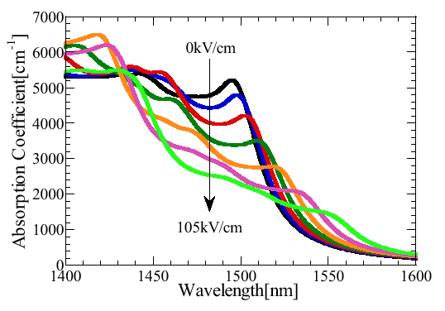
量子限制斯塔克效应
图 8.4 量子阱材料吸收谱随外加电场的变化

Slide 29
量子限制斯塔克效应
图8.4为不同外加电场下量子阱材料的室温光吸收谱，可明显地看出激子吸收峰随外加电场的红移
在吸收边红移的同时，依靠量子阱的限制作用，激子依然存在
由于电场的作用，激子吸收峰会有所降低和展宽，但仍然保持比较陡峭的吸收边

Slide 30
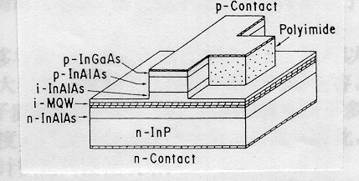
量子阱电吸收调制器
图 8.5 波导型InGaAs/InAlAs多量子阱电吸收调制器

Slide 31
量子阱电吸收调制器
根据量子限制Stark效应，对于波长处于多量子阱材料的吸收边外而又靠近吸收边的入射光，其吸收系数会在施加垂直电场后有明显变化
为提高消光比，一般的电吸收调制器均采用波导型结构，使入射光通过多量子阱结构的吸收层，改变所加的反向偏压，形成光吸收，达到强度调制的目的

Slide 32
量子阱电吸收调制器
图8.5显示的是日本NTT公司92年报导的高脊结构的InGaAs/InAlAs多量子阱材料的电吸收光调制器，它在6 V的反向偏压下实现了10 dB的消光比，其调制带宽已达到40 GHz
优点：
调制速率高、驱动电压低、体积小、结构与工艺便于与半导体激光器集成

Slide 33
量子阱电吸收调制器
量子阱电吸收调制器工作特性
静态参数
消光比
调制电压
插入损耗
饱和功率
动态特性
调制带宽
啁啾特性

Slide 34
量子阱电吸收调制器
消光比与调制电压
消光比定义为光调制器在通断状态的输出光强比，实际应用中，通常要求光调制器的消光比大于10 dB
调制电压指达到一定的消光比(如10 dB)时所需施加的反向偏压的大小
高频驱动电源一般采用数字电路实现，要求调制器在较小的调制电压(2~3 V)下能够实现一定的消光比(10~20 dB)

Slide 35
量子阱电吸收调制器
插入损耗
为获得较小的插入损耗
需要使多量子阱材料的吸收边陡峭
合理地设计失谐量Δλ，降低调制器开状态的吸收系数
调制器的端面需要减反镀膜，降低反射损耗
光纤模场半径匹配的波导结构的设计也很重要
饱和功率
消光比与小信号条件相比下降1 dB的入射光功率

Slide 36
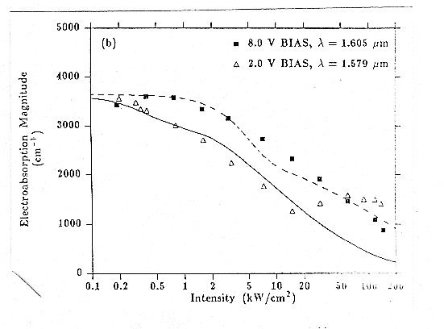
量子阱电吸收调制器
图 8.6 不同入射光强下的吸收系数

Slide 37
量子阱电吸收调制器
饱和功率
电吸收型调制器波导层在对入射光进行吸收的同时会产生光生载流子
在高速大功率工作的情况下，由于量子阱势垒对载流子的限制作用，大量的光生载流子来不及从中逸出，会形成光生载流子的积累
积累的光生载流子会屏蔽外电场，使消光比大为降低，影响大功率下的消光比和调制带宽
在多量子阱电吸收型调制器中，由于量子阱对载流子的限制作用加强，这一效应更加明显

Slide 38
量子阱电吸收调制器
饱和功率
影响光生载流子积累关键是载流子逸出速度
实验表明，对光生载流子的积累起决定性作用的是光生空穴，特别是重空穴，因为它的有效质量大得多。有人进行过时间分辨光电流的测量，其电子的逸出时间常数为30ps，而空穴的时间常数为4.4ns左右
减小势垒高度ΔE_{i}，加大场强F，减小势垒宽度L_{b}，都可以减小载流子在势阱中的寿命

Slide 39
量子阱电吸收调制器
调制带宽
调制带宽指当光调制输出响应比直流静态调制特性下降了3 dB时的调制频率
调制带宽标志着光调制器在高频调制时的反应速度，决定其在高速光通信系统中的表现
电吸收型光调制器的调制带宽主要受调制器等效电容的大小的影响，为了提高调制速率，就要设法尽量降低调制器及其封装的电容

Slide 40
量子阱电吸收调制器
啁啾特性
啁啾特性是电吸收型调制器的另一重要参数，它反映了光调制器在强度调制的同时对光信号的频率调制
调制器的啁啾特性通常由啁啾因子α表示
α > 0称为正啁啾(或red chirp), 导致被调制光信号的前沿发生频率蓝移，而后沿出现频率红移
α < 0 称为负啁啾(或blue chirp)，引起被调制信号的前沿发生频率红移，而后沿出现频率蓝移

Slide 41
量子阱电吸收调制器
啁啾特性
电吸收调制器一般具有正的啁啾因子α
啁啾主要受多量子阱材料与工作波长的影响
合理地设计调制器的多量子阱材料吸边与入射波长的失谐量Δλ或者阱垒材料能带不连续量，可以改变电吸收调制器的啁啾因子
调整调制器的工作电压也可以获得不同的啁啾因子，一般情况下电压越大，其啁啾因子越小

Slide 42
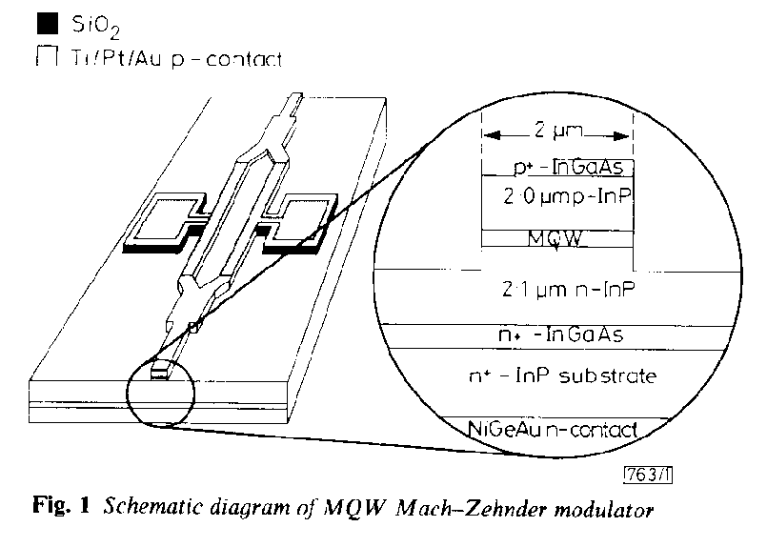
8.2.2 M-Z型半导体调制器 基本原理与工作特性
图 8.7 一个典型的半导体多量子阱M-Z调制器

Slide 43
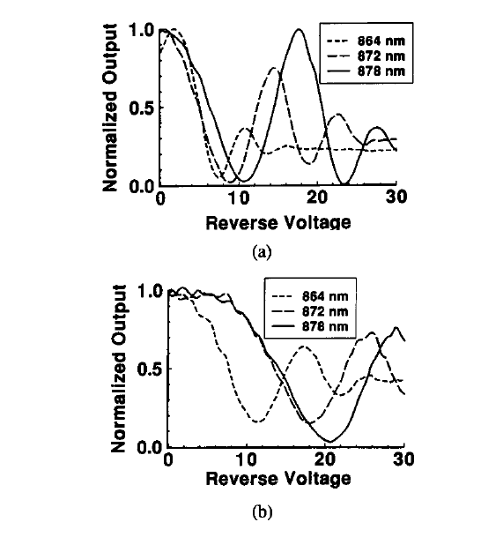
M-Z型半导体调制器 基本原理与工作特性
图 8.8 多量子阱M-Z调制器传输特性。(a)TE (b)TM

Slide 44
M-Z型半导体调制器 基本原理与工作特性
图8.7为一典型的半导体多量子阱M-Z调制器，其将入射光分为两路，利用材料的折射率随外加电场而改变的特性，对两路光的相位关系进行调制，当它们再相遇时发生干涉，实现对光强度的调制
M-Z调制器的传输特性是周期性的，如图8.8所示，因而，调制器可以选择不同的工作点。从图中还可以看出，调制器的工作特性是与偏振有关的

Slide 45
M-Z型半导体调制器性能参数
与其它调制器一样，表征M-Z调制器性能的主要参数为：消光比、调制电压、插入损耗、小信号调制带宽以及啁啾因子
但在具体考虑上，与EA调制器和铌酸锂晶体的M-Z调制器都存在不同之处

Slide 46
消光比与调制电压
消光比与调制电压
多量子阱M-Z调制器的消光比主要与器件的结构、工作方式、分支结构的功率分配比等都有关
如果在输出端两路光汇合时，它们正好是相位相反、强度相等，则可以得到最为理想的消光比
通过调节分支结构，使较多光功率进入衰减较严重的那个臂中，会改善器件的消光特性

Slide 47
消光比与调制电压
调制电压指为达到一定的消光比所需施加的驱动电压。由于获得大的峰-峰值输出电压的高频驱动电路很困难，所以要求调制电压越小越好
M-Z调制器的调制电压大小一般可以由开关电压V_{π}来衡量。通过增大Γ、调制臂长度L和多量子阱材料的电光系数可以获得较小的调制电压

Slide 48
消光比与调制电压
调制电压与工作波长，确切地说是工作波长与材料激子吸收峰的失谐量，以及偏置电压有关。在较大的偏置电压或较小的失谐量下可以获得较小的调制电压，但同时却降低了消光比
需要根据实际的要求来权衡利弊

Slide 49
插入损耗
插入损耗
对分立的M-Z调制器来说，插入损耗来源主要有输入输出耦合损耗、反射损耗、波导间的耦合损耗、弯曲波导的辐射损耗、分支结构的反射、辐射和散射损耗以及波导传播损耗等
通过优化波导结构和端面镀减反膜，可以减小耦合损耗和反射损耗
对弯曲和分支结构需要进行优化设计

Slide 50
调制带宽
调制带宽
在集总参数电极条件下，调制带宽主要受限于调制器的等效电容。另外还需减小电极引线电感和电阻，以进一步提高调制带宽
通过优化多量子阱材料和工作条件，可以得到较小的V_{π}L，在相同的调制电压下，就可以减小调制臂的长度，有效地减小势垒电容和电极电容
高脊波导也可以减小势垒电容和电极电容

Slide 51
啁啾因子
啁啾因子
在M-Z调制器中，啁啾因子与多量子阱材料的电光特性、失谐量、器件结构、工作方式和分支结构功率分配比有关。通过改变这些条件可以改变啁啾因子。在M-Z调制器中主要是靠后三者来控制啁啾
M-Z调制器能够通过改变工作电压比较容易地实现负啁啾工作

Slide 52
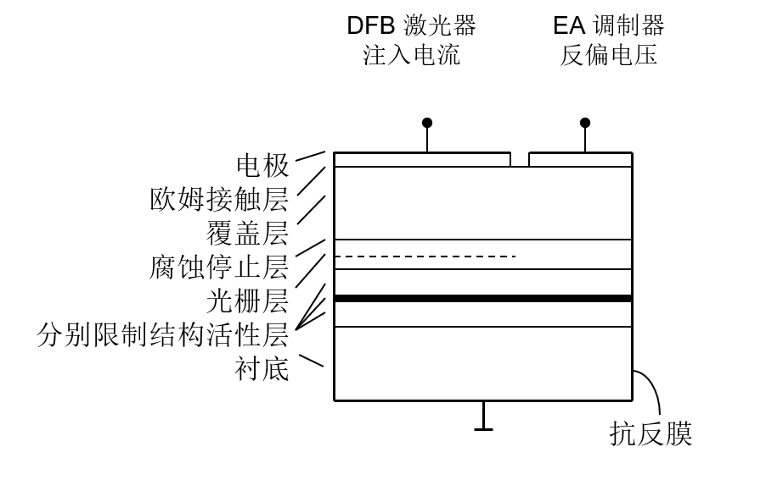
8.3 半导体集成光源器件
图 8.9 采用同一外延层的集成光源结构示意图

Slide 53
半导体集成光源器件
图8.9所示的是基于同一外延层的集成光源的结构示意图，外延层在激光器部分作为活性层，在调制器部分为吸收层
MOCVD生长的应变多量子阱材料具有较宽的增益谱和尖锐的吸收边
将DFB激光器的Bragg波长设置在吸收边的长波长方向上
载流子注入引起能带收缩效应和PIN结温度差别都使激光器部分增益峰向长波长偏移

Slide 54
集成器件的调制带宽
集成器件的调制带宽
主要取决于电吸收调制器的电容
独特的设计和精细的制作能够有效地减小器件电容和调制器与激光器之间的串扰
通过减小电极面积和提高绝缘层厚度，我们将3dB调制带宽提高到7.5GHz以上，如图8.10所示。

Slide 55
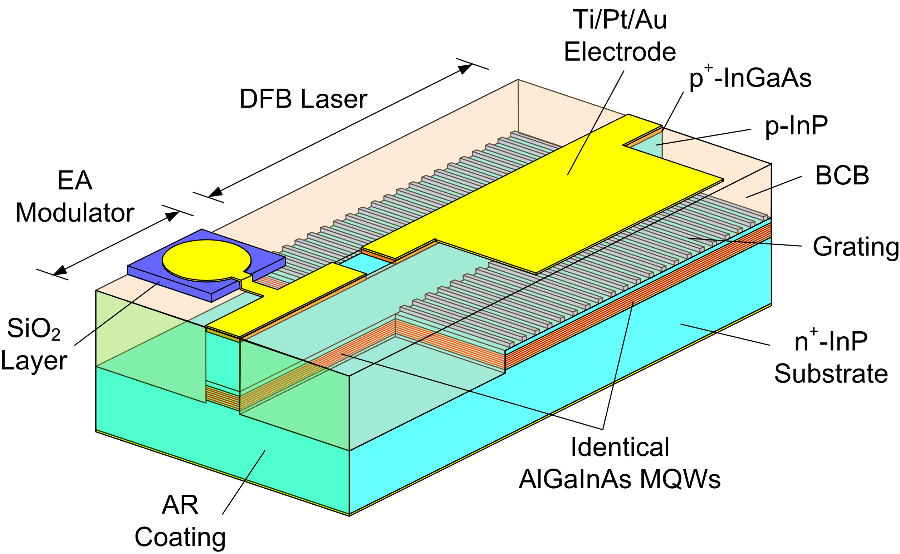
DFB激光器与EA调制器集成光源
Device Capacitance：~ 0.1 pF
PF Cai, et al. JJAP 46 (2007) L664.
Notes:
55

Slide 56
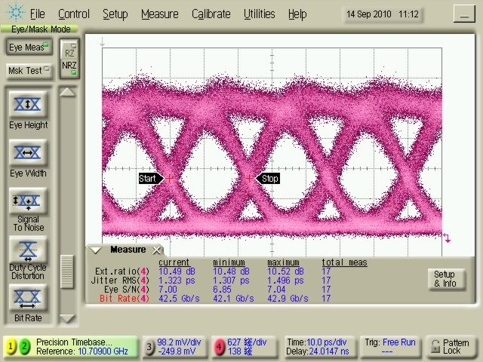
集成光源高速调制特性
Small Signal Freq. Response
(3 dB BW ~ 32 GHz)
43 Gb/s NRZ Modulation
(Dynamic ER: > 10 dB @ V_{p-p} = 2 V)
CZ Sun, et al. JLT 26 (2008) 1464. & JLT 27 (2009) 2970.

Slide 57
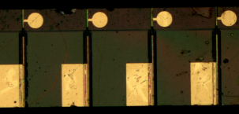
集成光源阵列
Lasing Spectra
(SMSR > 40 dB)
Extinction Behavior
(ER: > 15 dB @ −2 V)
S. Yang, C. Sun et al. IEEE JSTQE, 25:1500806, 2019.

Slide 58
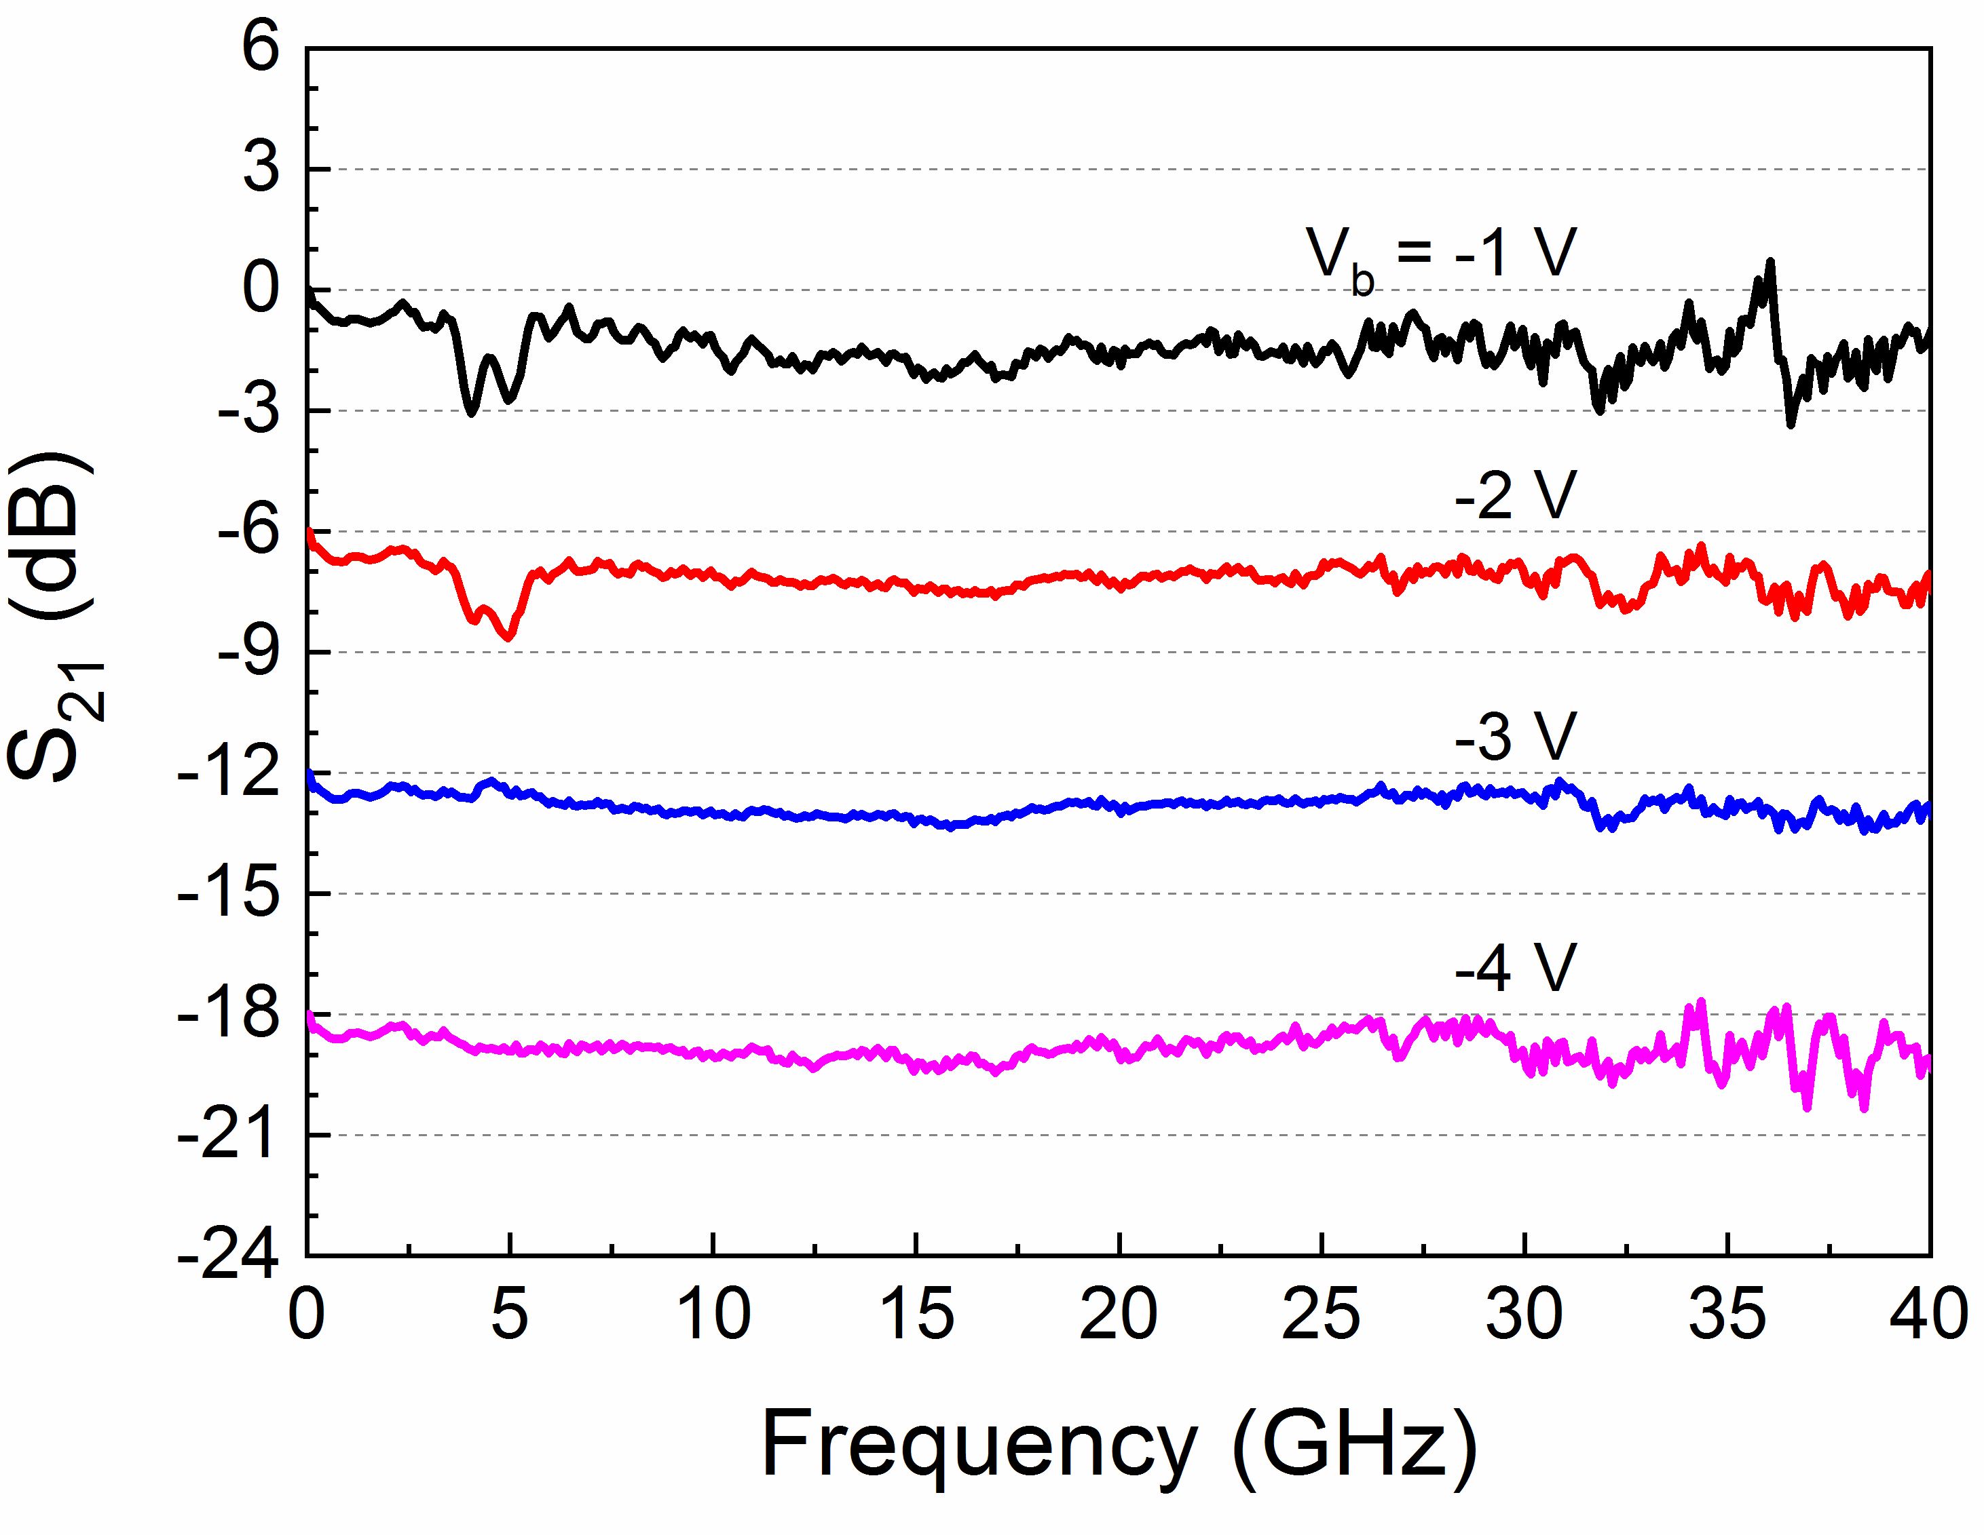
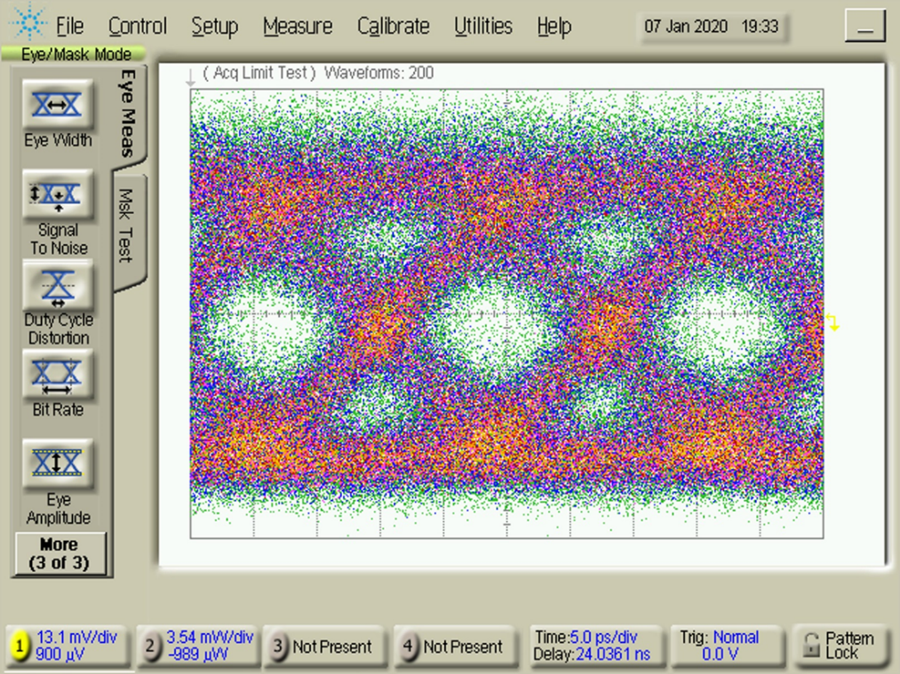
4×56 Gb/s集成光源阵列
Small Signal Response
(BW > 40 GHz)
Eye-Diagram for 56 Gb/s
Large Signal Modulation
S. Yang, C. Sun et al. IEEE JSTQE, 28:1500507, 2022.

Slide 59
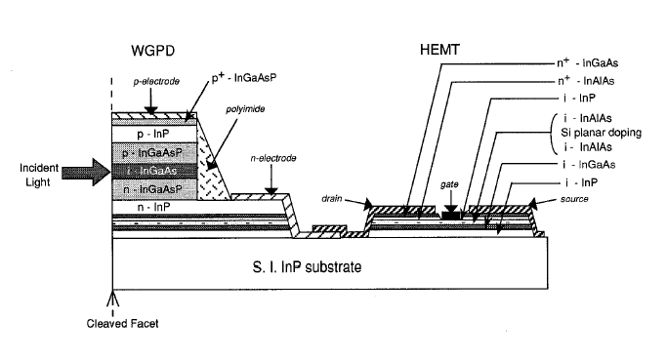
单片集成OEIC的代表
波导型光探测器与微波放大器单片集成芯片

Slide 60
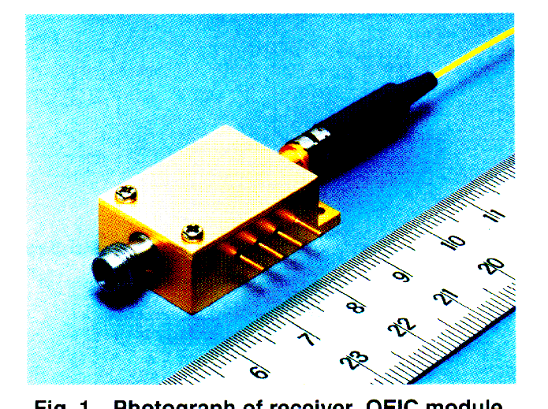
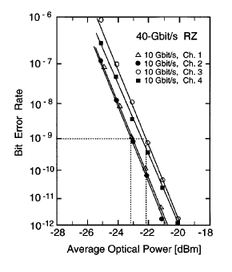
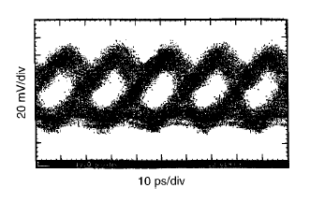
Monolithic Receiver OEIC Module for 40 Gb/s Systems
Eye Diagram @ 50 Gb/s
BER of Receiver OEIC

Slide 61
混合集成 (Hybrid Integration)
集成工艺
在硅基材料上制作波导、阵列光栅等无源器件，形成平面光波回路（PLC）平台
采用InP材料制作激光器、光放大器等有源器件
利用精密对准结构，通过倒装焊实现集成
优势
有源与无源器件分别优化，且成本较低
问题
集成度受到一定限制

Slide 62
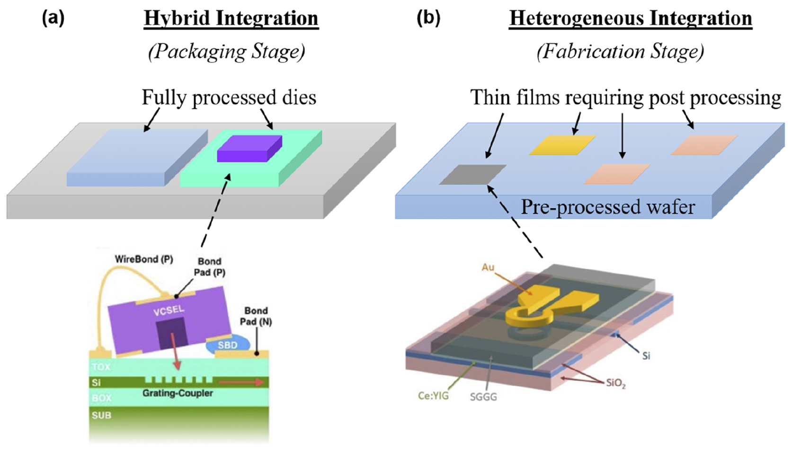
异质集成 (Heterogeneous Integration)
P. Kaur et al. "Hybrid and heterogeneous photonic integration," APL Photon. 6, 061102 (2021)

Slide 63
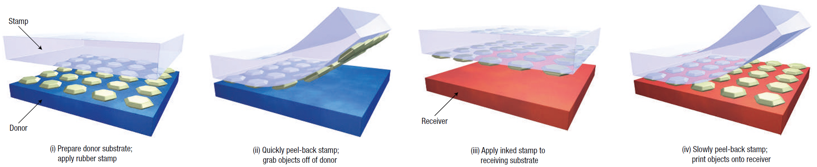
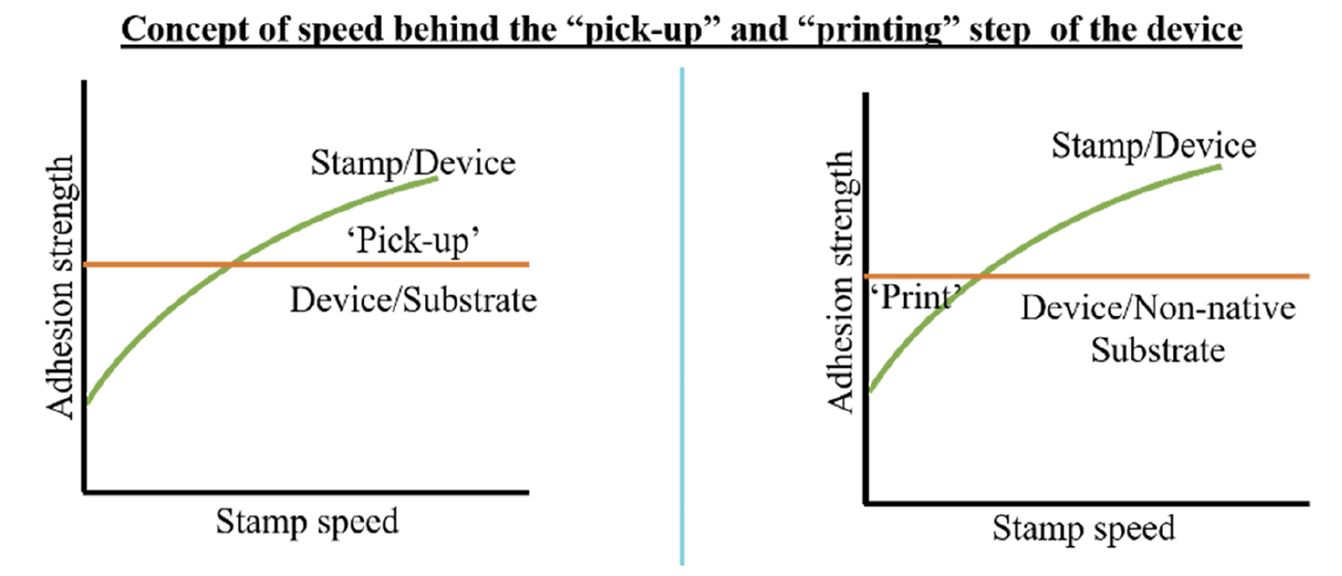
转印技术
M. A. Meitl, "Transfer printing by kinetic control of adhesion to an elastomeric stamp," Nat. Mater. 5, 33 (2006)

Slide 64
光子集成发展趋势
PIC发展落后于IC的原因
IC
统一的元件：晶体管
统一的技术：CMOS
PIC
多种元件
针对某一特定应用开发的技术

Slide 65
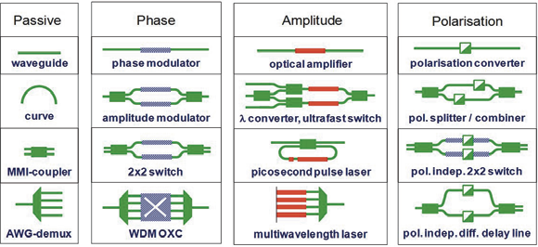
通用光子集成单元
Laser Photonics Rev. 6, 1–13 (2012)

Slide 66
光子集成发展趋势
基于硅基光子学的光子集成
在同一芯片上结合电子与光子的优势
电子器件：数据处理
光子器件：数据传输
可利用成熟的CMOS工艺
应用领域
低成本的光纤通信
背板/芯片间光互连
微波光子学

Slide 67
硅基光子学
硅基光子学拥有良好前景
材料充足
工艺成熟
硅基光子学为光子集成提供新途径
大规模、低功耗、低成本光子集成器件
大规模，低成本
高度集成
扩展性强

Slide 68
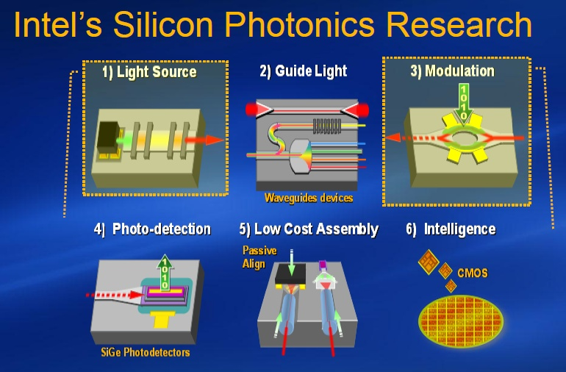
硅基光子学器件单元

Slide 69
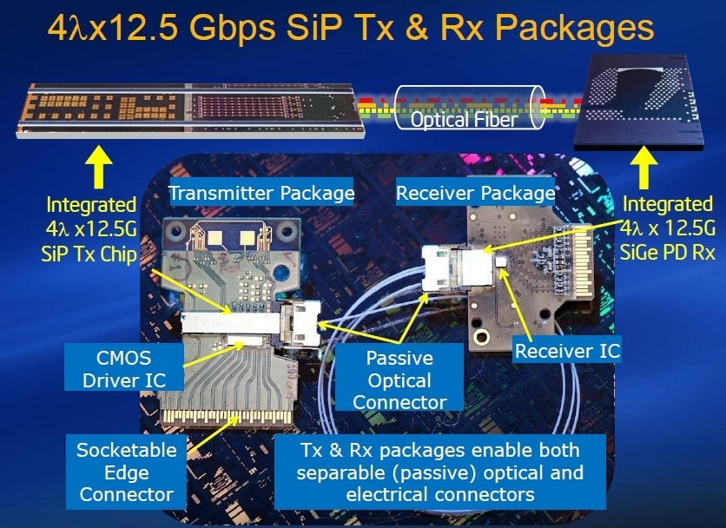
硅基光子集成收发模块

Slide 70
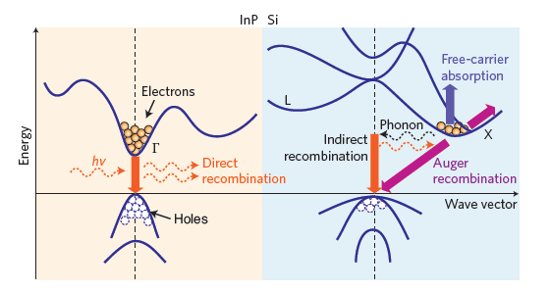
硅基光子学中的光源
硅作为间接禁带半导体材料，不适合发光
硅基混合集成激光器

Slide 71
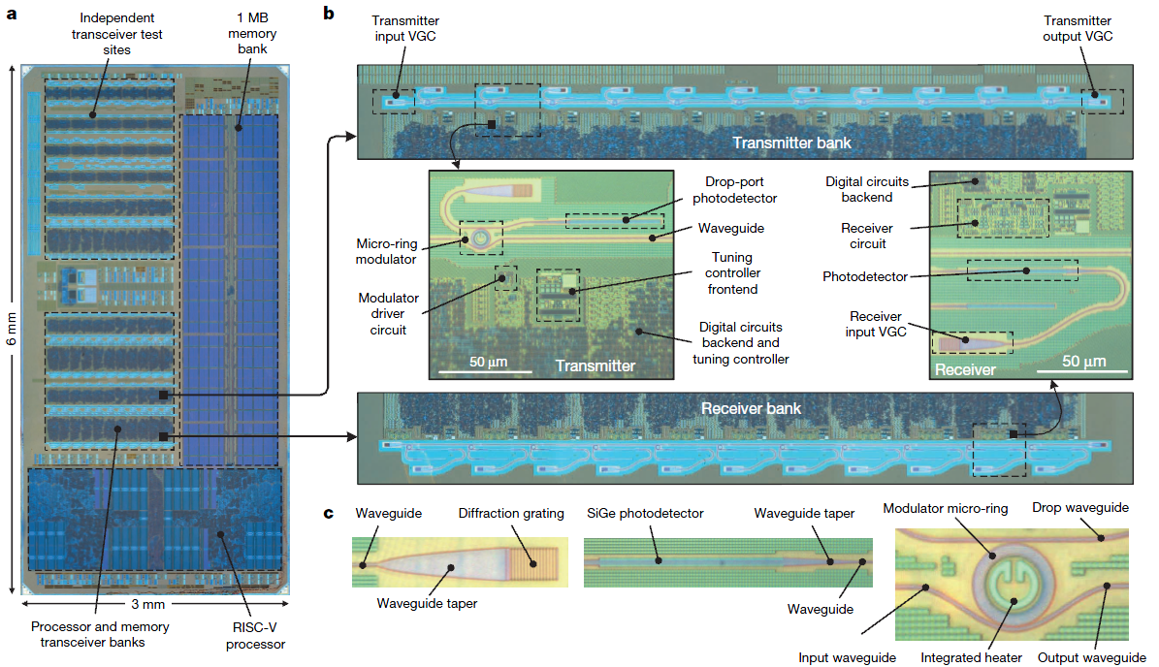
硅基光子集成的重要进展
2015年UC Berkeley报道了采用片上光互连的微处理器

Slide 72
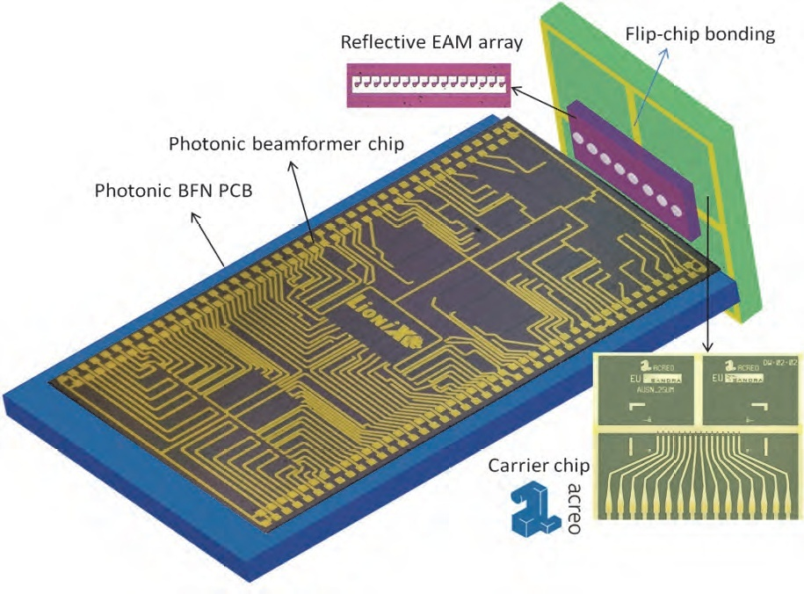
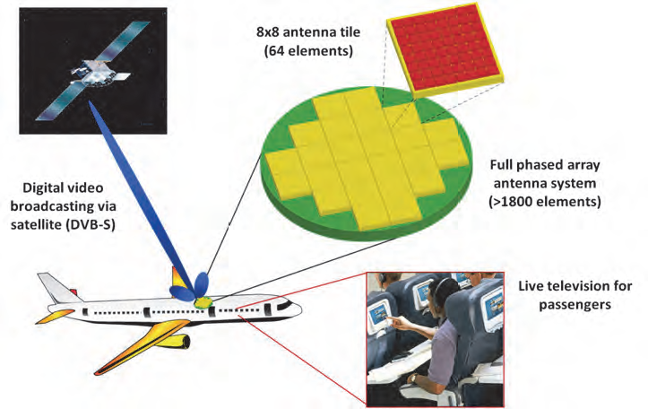
集成化微波光子处理芯片
用于机载卫星通信的
相控阵天线
基于光子集成技术的
波束形成芯片
D. Marpuang, et al., Laser & Photon. Rev., 2013.

Slide 73
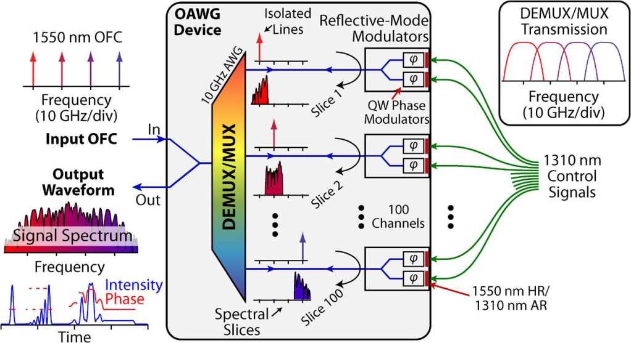
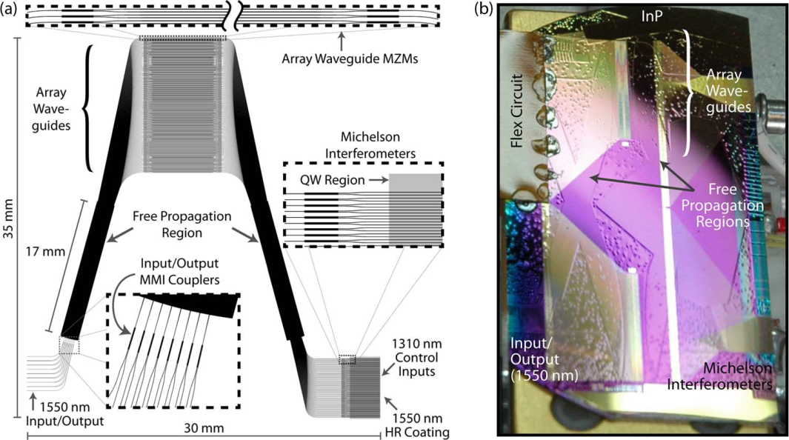
集成化微波光子处理芯片
任意波形产生芯片
包含100×10GHz AWG、100个Michelson干涉器、200个相移器和400个电光调制器
F. M. Soars, et al., IEEE Photon. J., 2011, 3(6): 975.

Slide 74
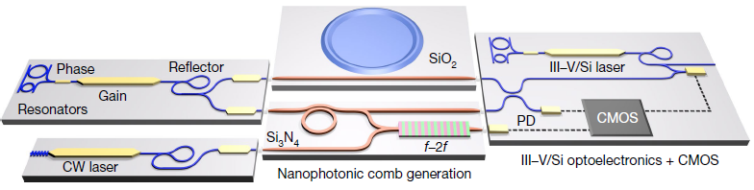
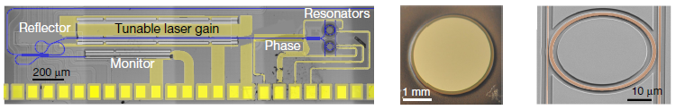
集成非线性光学芯片
非线性光学处理单元的片上集成
基于微腔光频梳的集成化光学频率综合器
Nature 557, 81–85 (2018)

Slide 75
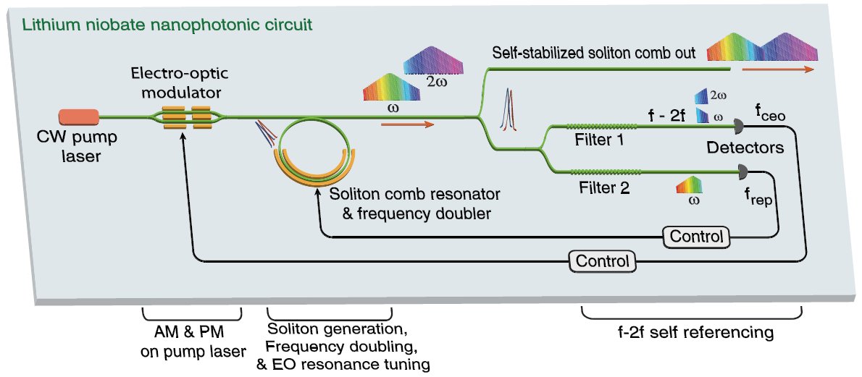
集成非线性光学芯片
非线性光学处理单元的片上集成
基于LiNbO3材料平台的集成非线性光学芯片
Optica 6, 1138-1144 (2019)

Slide 76
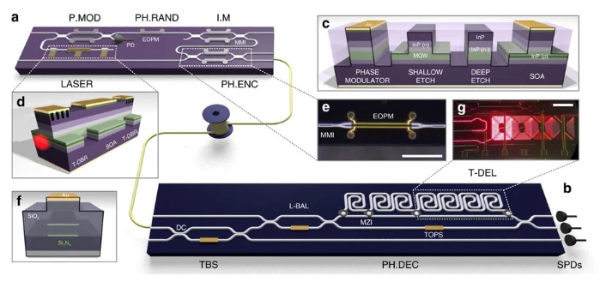
集成量子光学芯片
基于光子集成技术的量子信息处理
量子密钥分发（QKD）光子集成芯片
AVS Quantum Sci. 2, 041702 (2020)

